Slide 1
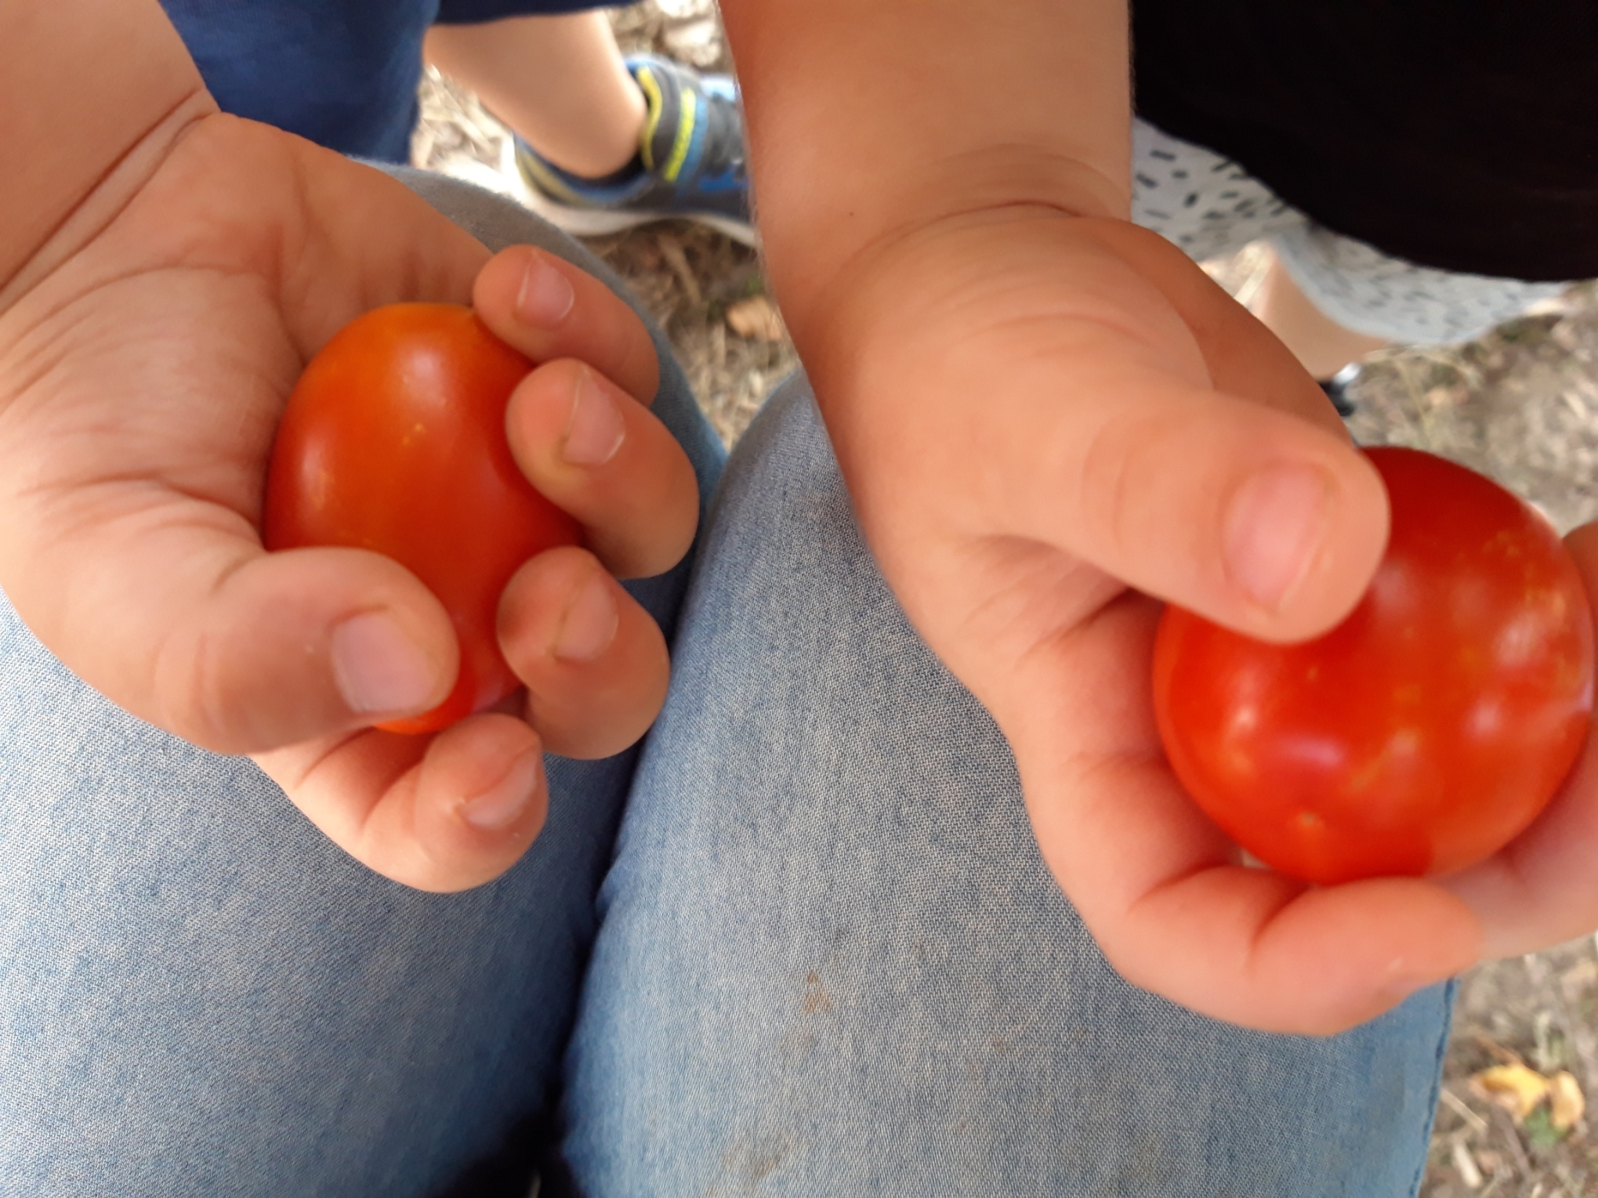
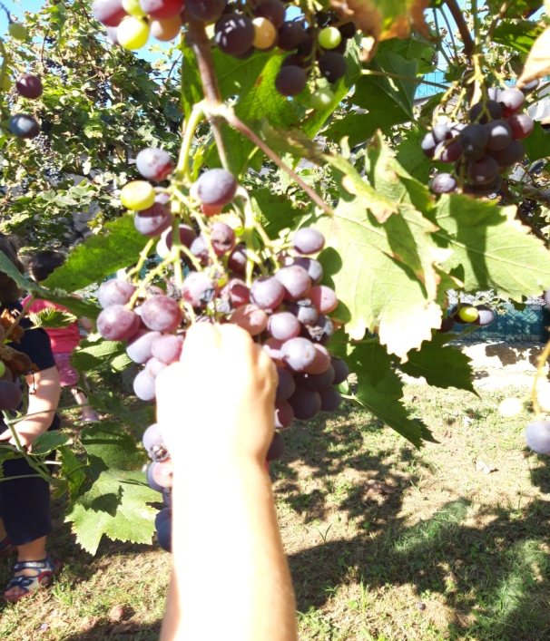
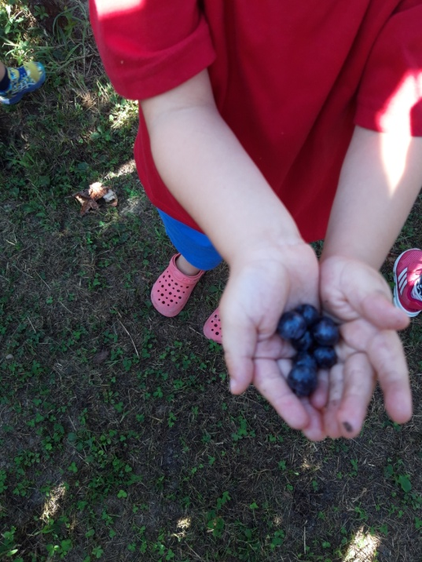
LA FORESTA MAGICA E L’OUTDOOR
LA NOSTRA ESPERIENZA …
L’OUTDOOR ALLA FORESTA MAGICA NASCE MOLTI ANNI FA GRAZIE ALLLA POSSIBILITA’ DI PORTARE I BAMBINI ALLA “FATTORIA DEL NOSTRO AMICO FLORIO” QUESTO HA PERMESSO E PERMETTE TUTT’ORA AI BIMBI LA POSSIBILITA’ DI VIVERE A CONTATTO CON LA NATURA E CON GLI ANIMALI
ANDARE IN FATTORIA E’ SEMPRE STATA UN’ESPERIENZA POSITIVA MA NON C ’ERA MAI STATO UN PENSIERO FONDANTE : SAPEVAMO CHE I BAMBINI LI’ STAVANO BENE.
QUALCHE ANNO FA ABBIAMO INCONTRATO DANILO CASERTANO AD UN CORSO E LI’ E’ SCOCCATA LA SCINTILLA!
C’E ’STATO UN INCONTRO E UNO SCAMBIO DÌ IDEE :ABBIAMO TROVATO IL FONDAMENTO DI CIO’ CHE ABBIAMO SEMPRE FATTO.
QUALCHE TEMPO DOPO CI E’ STATA DATA LA POSSIBILITA’ DI FARE FORMAZIONE CON DANILO CASERTANO E SABINA BELLO.
IN QUESTA OCCASIONE ABBIAMO SCOPERTO LA BELLEZZA DEL NOSTRO PAESE : IL PARCO,LA BIBLIOTECA, IL MERCATO …
TUTTO QUESTO CON LA PIENA APPROVAZIONE DI TUTTI I GENITORI
“I BAMBINI VANNO A CASA SPORCHI”… QUESTA E’ UNA FRASE USATA E RIUSATA ALL’INVEROSIMILE; SONO SPORCHI = HANNO LAVORATO
“ SONO SPORCHI”.. NOI CON L’OUTDOOR, CERCHIAMO DI FARE CAMBIARE PROSPETTIVA : SONO NON PIU’ “ SPORCHI “,BENSI’ SONO PIENI DI ESPERIENZE NUOVE , DI GIOCHI CON IL FANGO , DI CORSE SUI PRATI , DI RACCOLTA DEI PRODOTTI DELLA NATURA

Slide 2
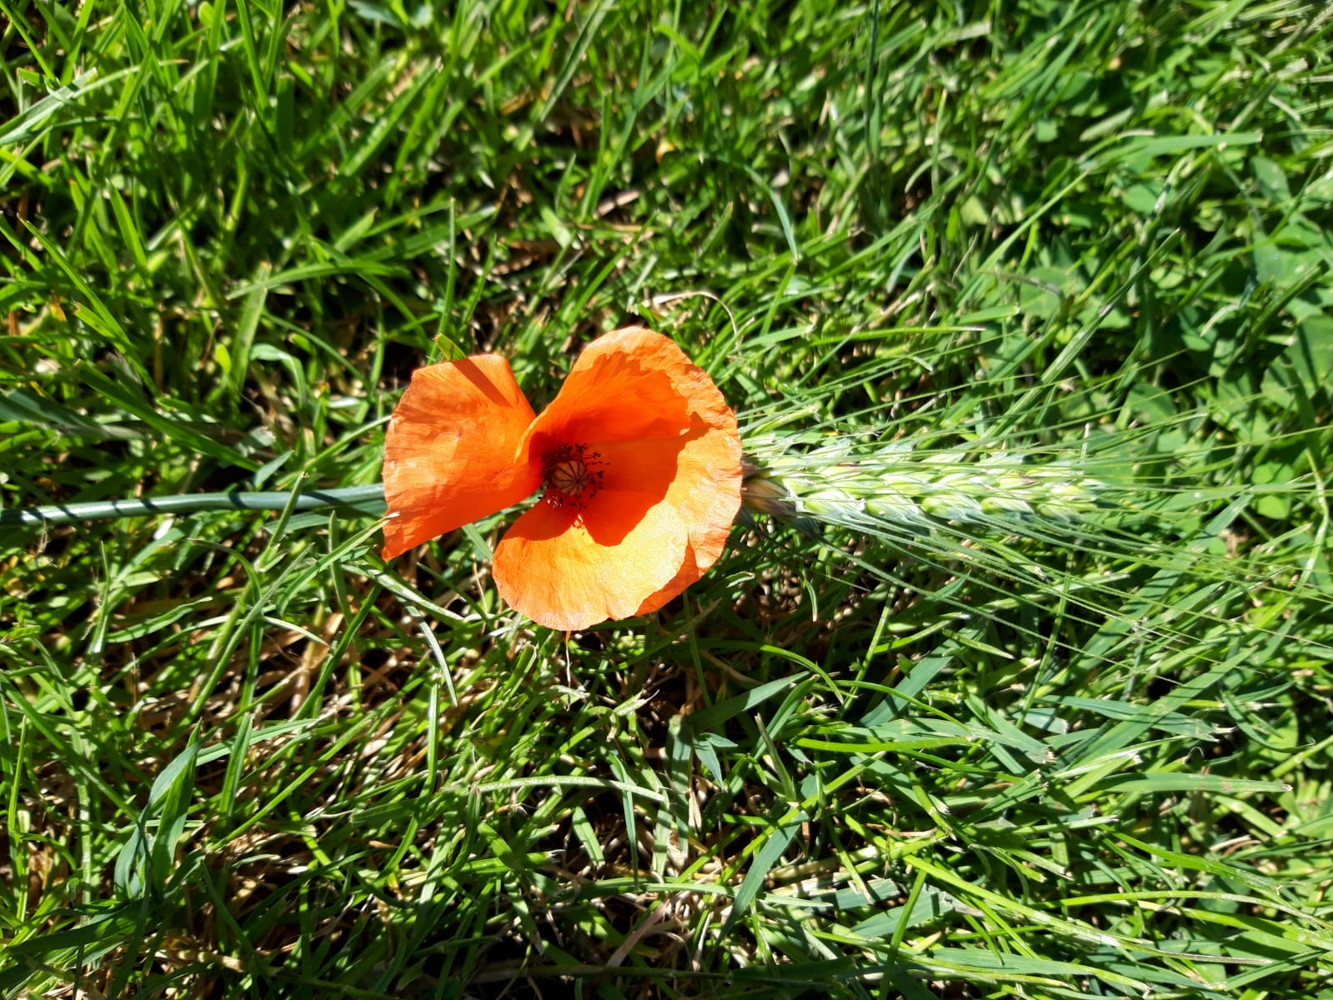
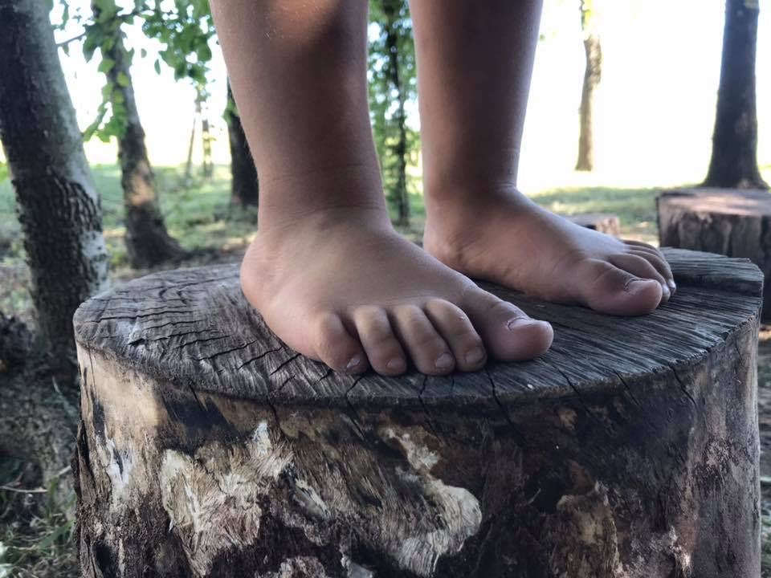
DI SUDORE PER LE CORSE E PER I SALTI…E , ALLORA , ECCO CHE L ‘ ESSERE SPORCO CAMBIA SIGNIFICATO : SONO PIENI DI SCOPERTE NUOVE , SONO RICCHI DI NUOVI PAESAGGI CHE NON SONO COMPOSTI DA QUATTRO MURA,MA DA QUALCOSA DI MOLTO PIU’ ESTESO : LA NATURA; LA NATURA CHE SA OFFRIRE OGNI GIORNO , OGNI ORA , OGNI ATTIMO , NUOVI PANORAMI , NUOVE PROSPETTIVE ; LA NATURA CHE CI OFFRE LA STUPENDA POSSIBILITA’ DI AMPLIARE IL NOSTRO CONOSCERE , LA NOSTRA ANIMA …

Slide 3
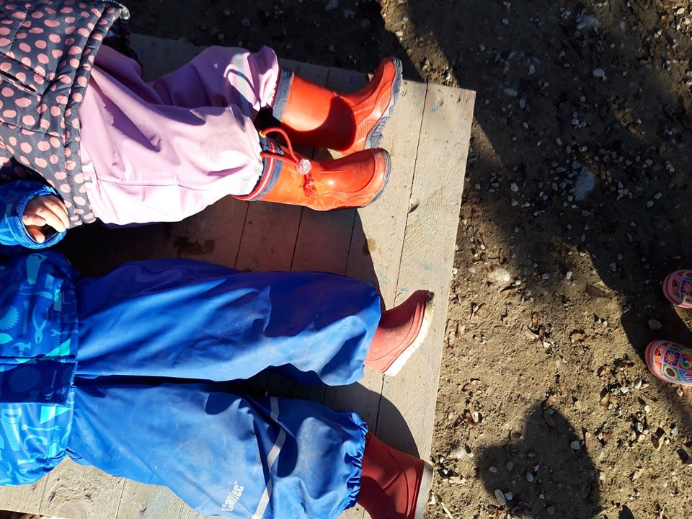
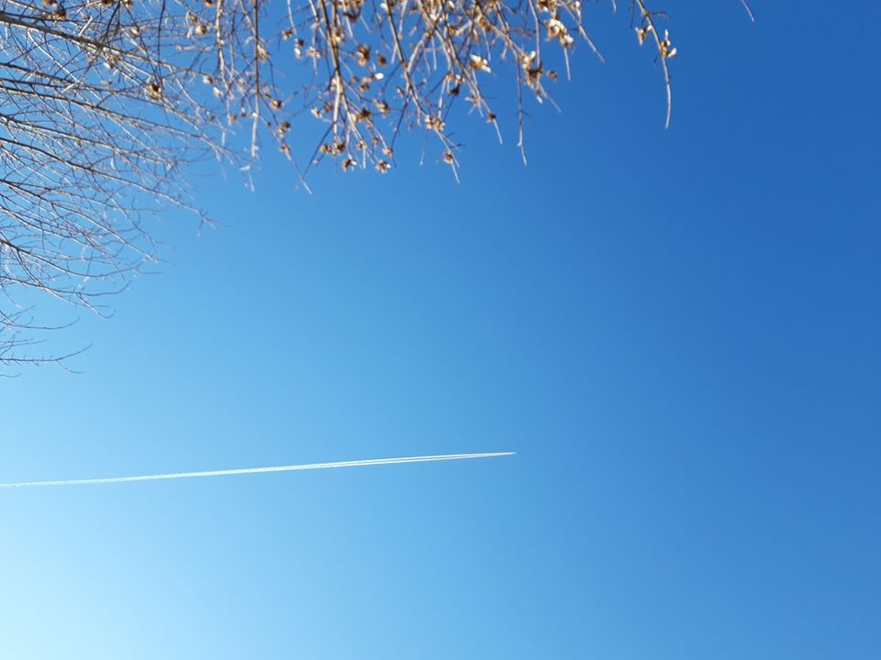
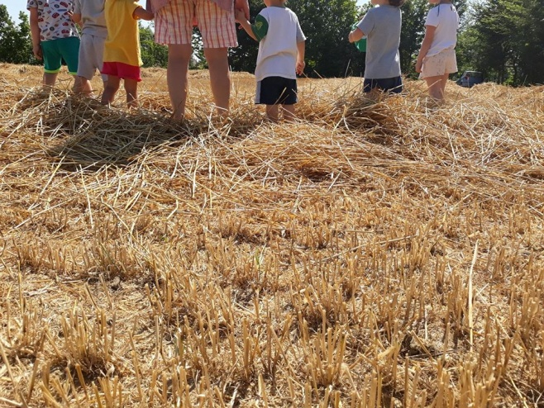
ECCO CHE , ALLORA , IL CONCETTO DI “ ASILO DIVENTA DAVVERO QUELLO DI RIFUGIO , PROTEZIONE ,QUELLA PROTEZIONE CHE I NOSTRI BAMBINI TROVANO ACCOCCOLATI AI PIEDI DI UN ALBERO O ALL’INTERNO DELLA CAPANNA DI BAMBU’ COSTRUITA INSIEME , RIFUGIO TRA LE BRACCIA DELLA TERRA … ECCO CHE IL TERMINE ASILO SI APRE DAVVERO ALLA VITA , ECCO CHE DIVENTA UNA GRANDE OPPORTUNITA’ PER I BAMBINI A NOI AFFIDATI , UN’OPPORTUNITA’ DI APERTURA ,UN’OPPORTUNITA’ DI SVILUPPO DELLACREATIVITA’ , DI SVILUPPO DEL LINGUAGGIO, DELLA MOTRICITA’…UNA GRANDE OPPORTUNITA’ , MA NON SOLO PER I BAMBINI, ANCHE PER GLI ADULTI : PER LE EDUCATRICI , PER I GENITORI , PER TUTTE LE PERSONE CHE AVRANNO DEI CONTATTI CON LORO,PERCHE’ LA FELICITA’ E’ CONTAGIOSA , MOLTO , PERCHE’ LO STUPORE PORTA AD AVERE VOGLIA DI SCOPERTA , PERCHE’ LO SGUARDO DI QUESTI BIMBI CHE PER TETTO HANNO IL CIELO , E’ UNO SGUARDO CHE NON HA BISOGNO DI PAROLE …

Slide 4
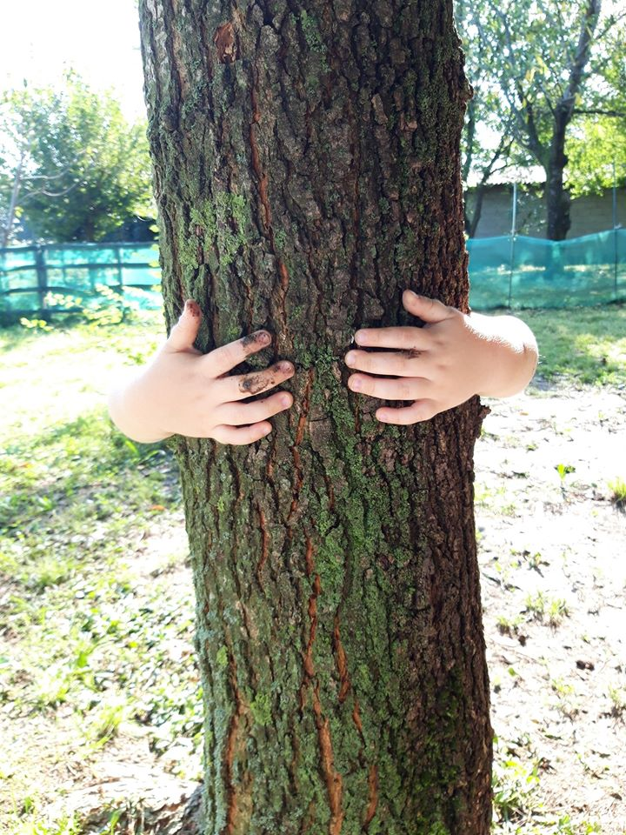
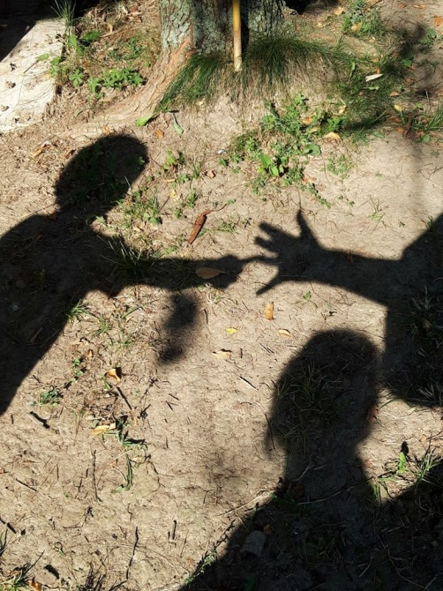
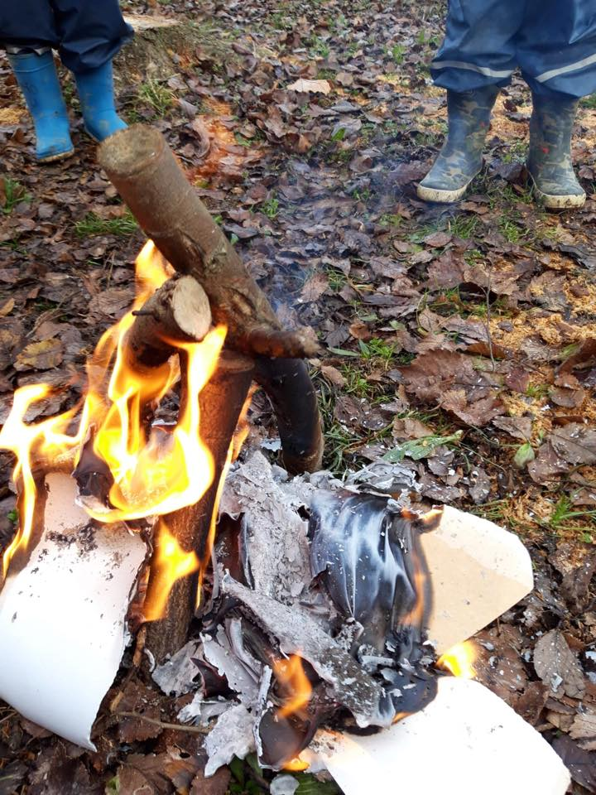
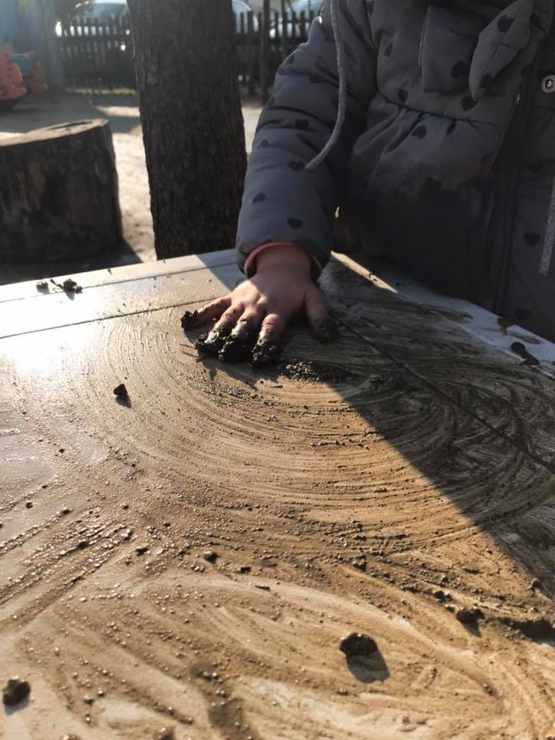
E ANCORA UN PENSIERO , PER NOI IMPORTANTE: IL RISPETTO … IN FATTORIA CI SONO ALBERI , PIANTE , ANIMALI … PORTIAMO IL BAMBINO AD AVERNE CURA E , APPUNTO , RISPETTO : VOGLIAMOCOSTRUIRE UNA CAPANNA ? SI PUO’ FARE, CHIEDENDO L’ AIUTO DI UN “ESPERTO” CHE CI PUO’ DARE I BAMBU’ SENZA ROVINARE L’INTERA PIANTA MA SFOLTENDOLA AFFINCHE’ POSSA CRESCERE MEGLIO… ECCO CHE QUESTO DIVENTA UN AIUTO RECIPROCO.
ALTRO ESEMPIO : ABBIAMO TROVATO UN PICCOLO VERME NELLA TERRA BAGNATA ? COSTRUIAMO UN RIPARO CON DELLE FOGLIE , PRENDIAMOCI CURA DI LUI…
CON ESEMPI DEL GENERE ,CHE,ALLA FINE , ALTRO NON SONO CHE LE ATTIVITA’ DEI NOSTRI BIMBI ALLA FORESTA MAGICA ,SI PUO’ ANDARE AVANTI ALL’ INFINITO.
E LA MAGGIOR PARTE DELLE VOLTE QUESTA FORMA DI CURA E DI RISPETTO PARTE DAI BAMBINI STESSI : CHI ABBRACCIANDO UN ALBERO , CHI DANDO DELL’ ERBA ALLE OCHE , CHI COSTRUENDO UN RIPARO AD UN PICCOLO ANIMALETTO..
LA NATURA E’ STATA E’ E SARA’ SEMPRE UNA MAESTRA DI VITA PER I BAMBINI, PER OGNI ADULTO CHE SCEGLIE DI STARE A CONTATTO CON LEI … QUESTO PER NOI E’ L’ OUTDOOR.

